Slide 1
전기 분해와 도금

Slide 2
1. 실험목적
전기 에너지를 사용해서 일어나는 화학반응에 대해 알아보고 전극의 무게변화를 측정한다.
핵심개념 : 산화-환원 반응, 전기분해, 볼타전지, 패러데이 법칙

Slide 3
2. 이론
전기화학
전기와 화학반응 간의 관계를 연구하는 학문
산화-환원 반응에서 도선을 통하여 전자의 전달

Slide 4
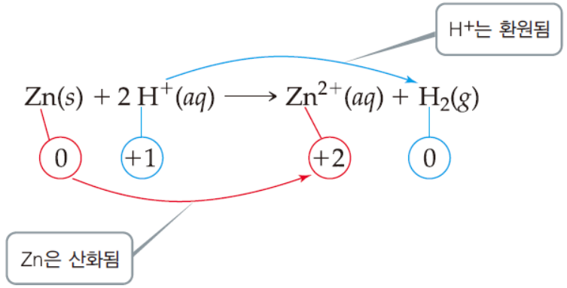
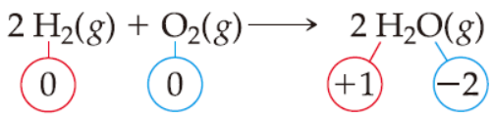
2. 이론
산화-환원 반응
산화 (oxidation): 전자를 잃는 것 또는 산화수 증가하는 것.
환원 (reduction): 전자를 얻은 것 또는 산화수 감소하는 것.
산화제 (oxidant): 다른 물질을 산화시키는 물질. 자신은 전자를 얻으므로 환원
환원제 (reductant): 다른 물질을 환원시키는 물질. 자신은 전자를 잃으므로 산화

Slide 5
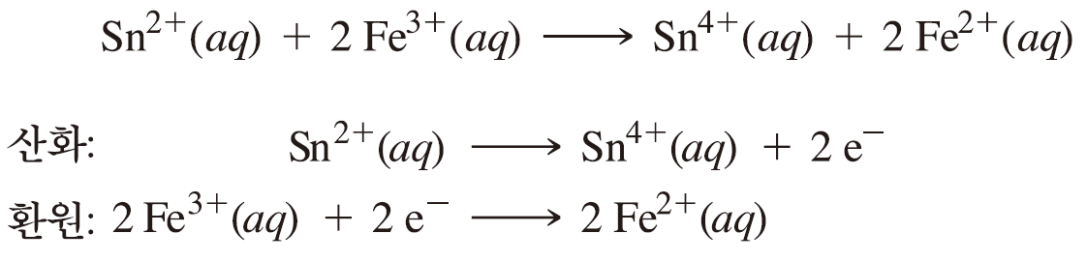
2. 이론
반쪽 반응 (half reaction)
산화와 환원을 따로 따로 나타낸 식

Slide 6
2. 이론
볼타 전지
화학에너지를 전기에너지로 변환
전극(electrode) : 외부 회로를 연결하는 두 고체 금속
산화전극(anode) : 산화 반응이 일어나는 전극
환원전극(cathode) : 환원 반응이 일어나는 전극
염 다리(salt bridge) : 다른 이온 또는 다른 물질과 반응하지 않는 NaNO₃(aq) 같은 전해질 용액을 채운 U자 모양 유리관으로 만든다. 전극에서 산화와 환원 반응이 일어나면 염다리에서 이온이 이동하여 전기적 중성을 유지시킨다.

Slide 7
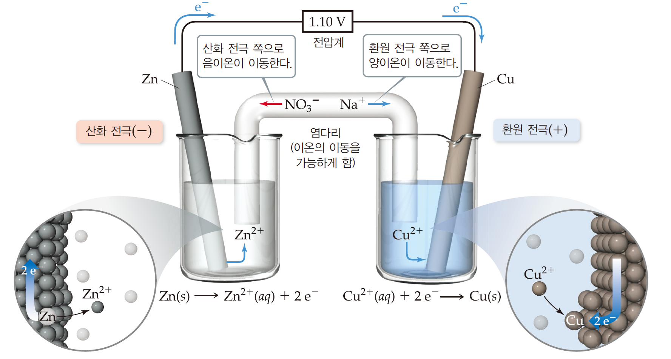
2. 이론
볼타 전지
electron 이동 방향 →
← electric current 이동
산화되어 질량감소
환원에 의해 질량증가

Slide 8
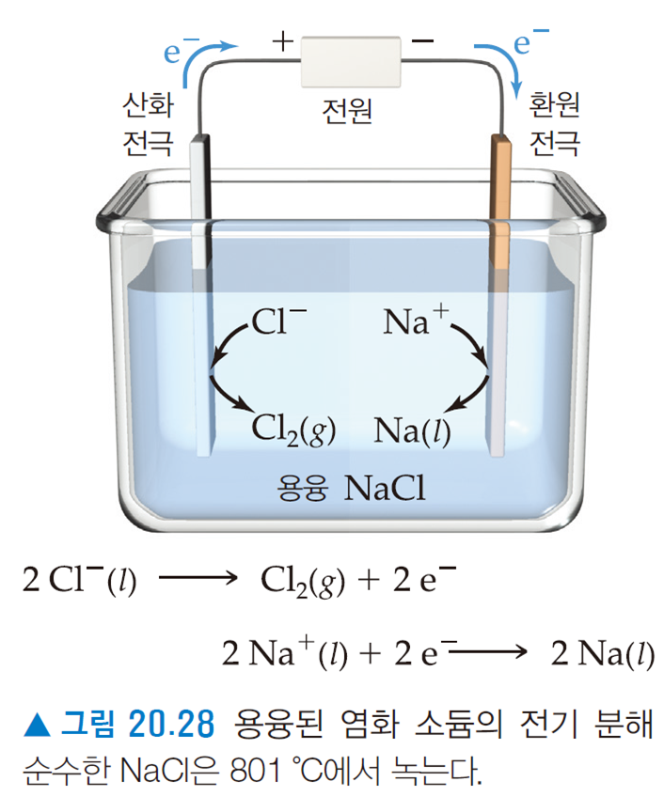
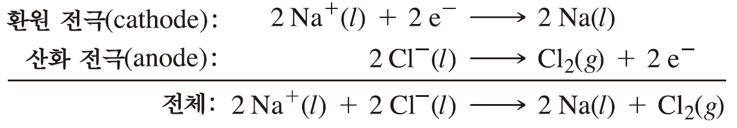
2. 이론
전기분해
전해질의 수용액이나 용융액에 전극을 담그고 직류 전류를 통하면 두 전극에서 서로 다른 화학 변화를 일으켜 물질을 분리하는 것을 전기 분해라고 한다.
예 ) 전기도금, 염소 가스, 알루미늄을 생산하는 공정

Slide 9
2. 이론
전기분해
황산구리-황산용액에 (+)극과 구리선을 , (-)극과 구리판을 연결시켰을 경우 자발적으로는 반응이 일어나지 않는다.
여기에 두 전극에 만들어지는 전위차보다 더 큰 전위차를 가진 전류를 흘러주면 전기분해가 일어난다.
Cu
Cu²⁺
환원전극 : Cu²⁺ + 2e⁻ → Cu
구리가 구리조각에 석출
산화전극 : Cu → 2e⁻ + Cu²⁺
구리가 전자를 잃고 이온이 됨
Cu²⁺
Cu
CuSO₄ + H₂SO₄

Slide 10
2. 이론
패러데이 법칙
구리 판에 석출되는 구리의 무게는 패러데이의 법칙에 의해 석출량은 전극을 통하여 흘려준 전기량에 비례한다.
제 1법칙 : 같은 물질에 대하여 전기 분해로 전극에서 석출 또는 용해되는 물질의 양은 전기량에 비례한다. [1F (패러데이): 물질 1g 당량을 석출하는데 필요한 전기량 (1F = 96,485 C/mol , 전자 1몰의 전기량)]
제 2법칙 : 전기 분해에서 일정량의 전기량에 대하여 석출되는 물질의 양은 그 물질의 당량에 비례한다. [1 당량 : 전자 1몰로 석출할 수 있는 질량]
석출되는 물질의 양 =
통해준 전기량 × g 당량
전류(A) × 시간(s) × g 당량
=
전자 1 mol의 전기량
96,485 C/mol

Slide 11
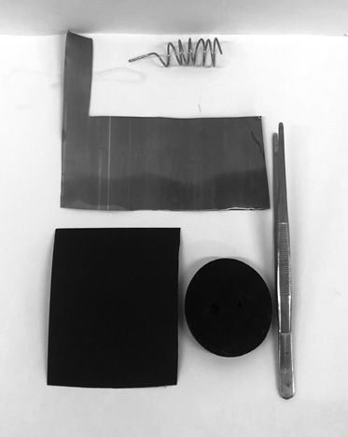
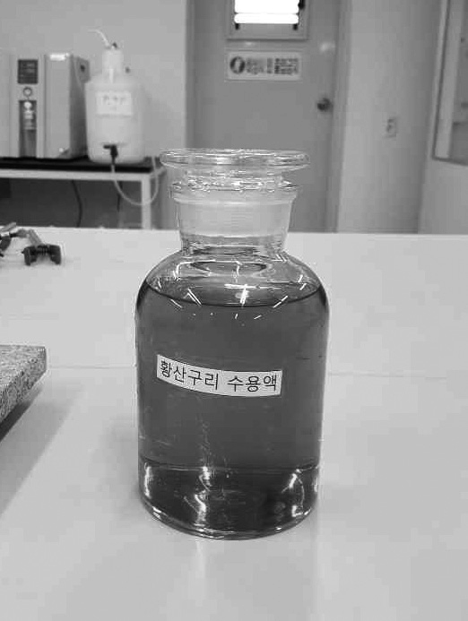
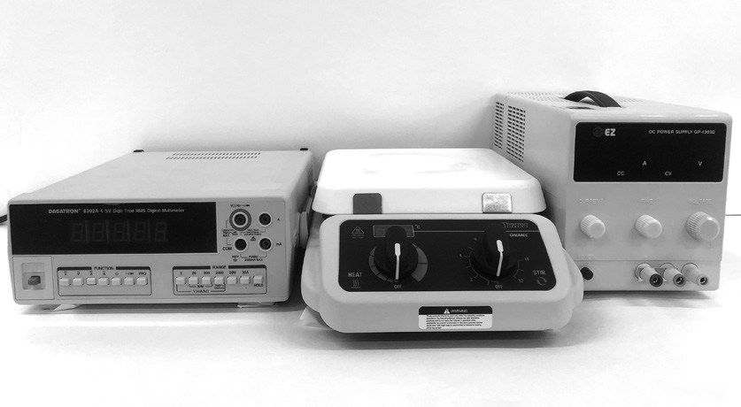
3. 실험기구 및 시약
기구
시약
구리 선(나선 모양)
구리 판
사포
고무마개
Multimeter
Power supply
핀셋
교반기
250 ㎖ 비커
황산 구리-황산 용액
(CuSO₄ + H₂SO₄)

Slide 12
4. 실험 방법
전기분해와 도금
250 ㎖ 비커에 황산 구리-황산 용액 (20% CuSO₄ 및 10% H₂SO₄용액) 약 200 ㎖를 채움.
후드 안에서 구리판 표면의 이물질 제거를 위해 사포로 표면을 깨끗이 하고 증류수로 세척 후 오븐에서 건조한 다음 무게측정.
구리선(+)과 구리판(-)을 용액에 5 cm이상 잠기도록 넣음.
직류(DC)전원의 (-)극은 구리판에 연결, (+)극은 구리선에 연결.
전압계를 병렬로 연결, 전류계는 직렬로 연결.
스위치를 켜서 전류를 흘려주면서 정확하게 30분 동안 반응을 진행시키면서 1분 간격으로 전류 측정.
구리판을 꺼내서 증류수로 세척하고 오븐에 건조 후 무게 측정.

Slide 13
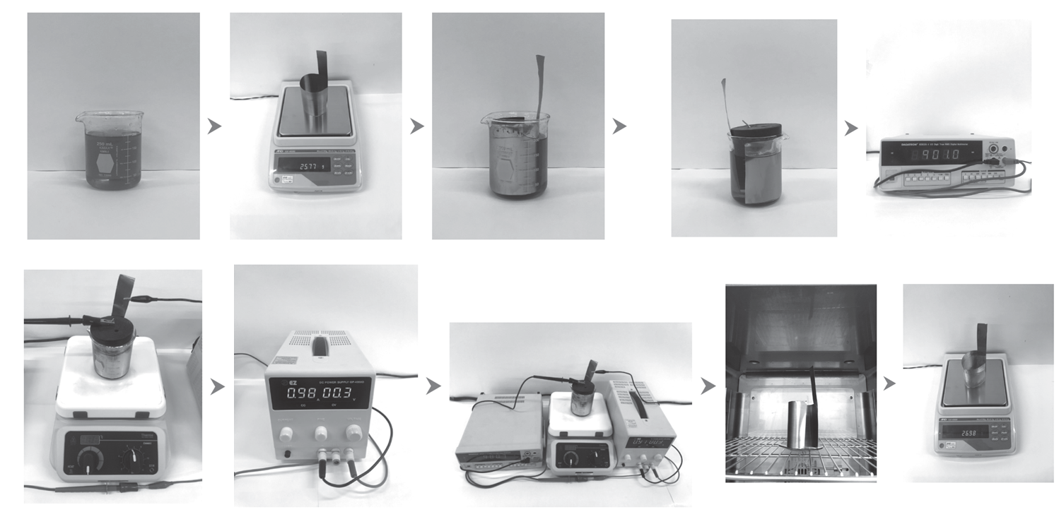
4. 실험 방법
전기분해와 도금

Slide 14
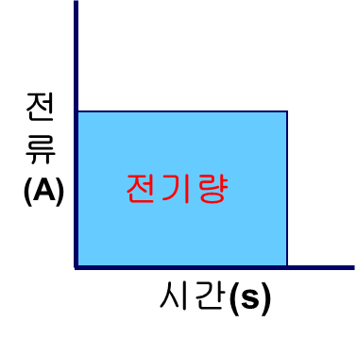
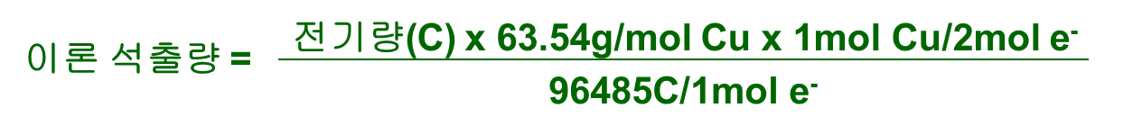
5. 실험 결과 계산
이론 및 실제 석출량 계산
석출된 구리의 무게 = (전기 분해 후 무게 – 전기 분해 전 무게)
시간에 따른 전류의 변화를 그래프로 그려서 흘려준
전기량(면적)을 계산한다. [x축은 시간(s), y축은 전류(A)]
전기량 = x축 × y축 = 전류(A) × 시간(s)
전기량으로 구리의 무게를 계산 (이론양)
이론 석출량과 실제 석출량을 비교

Slide 15
6. 주의 및 참고사항
기기를 사용할 때 multimeter를 켜고 power supply를 켠다. 끌 때는 power supply를 끄고 multimeter를 끈다.
구리선과 구리판은 실험 시 전극끼리 서로 부딪치지 않도록 한다.
multimeter의 “Hold”가 눌러져 있지 않는지 확인한다. (눌러져 있을 땐 해제한다.)
실험하는 동안 떠들거나 실험대를 두드리지 않는다.
기기에 꼽는 전선과 집게를 혼동하지 않도록 한다.
구리판은 손으로 잡지 말고 핀셋으로 집는다.

